Slide 2
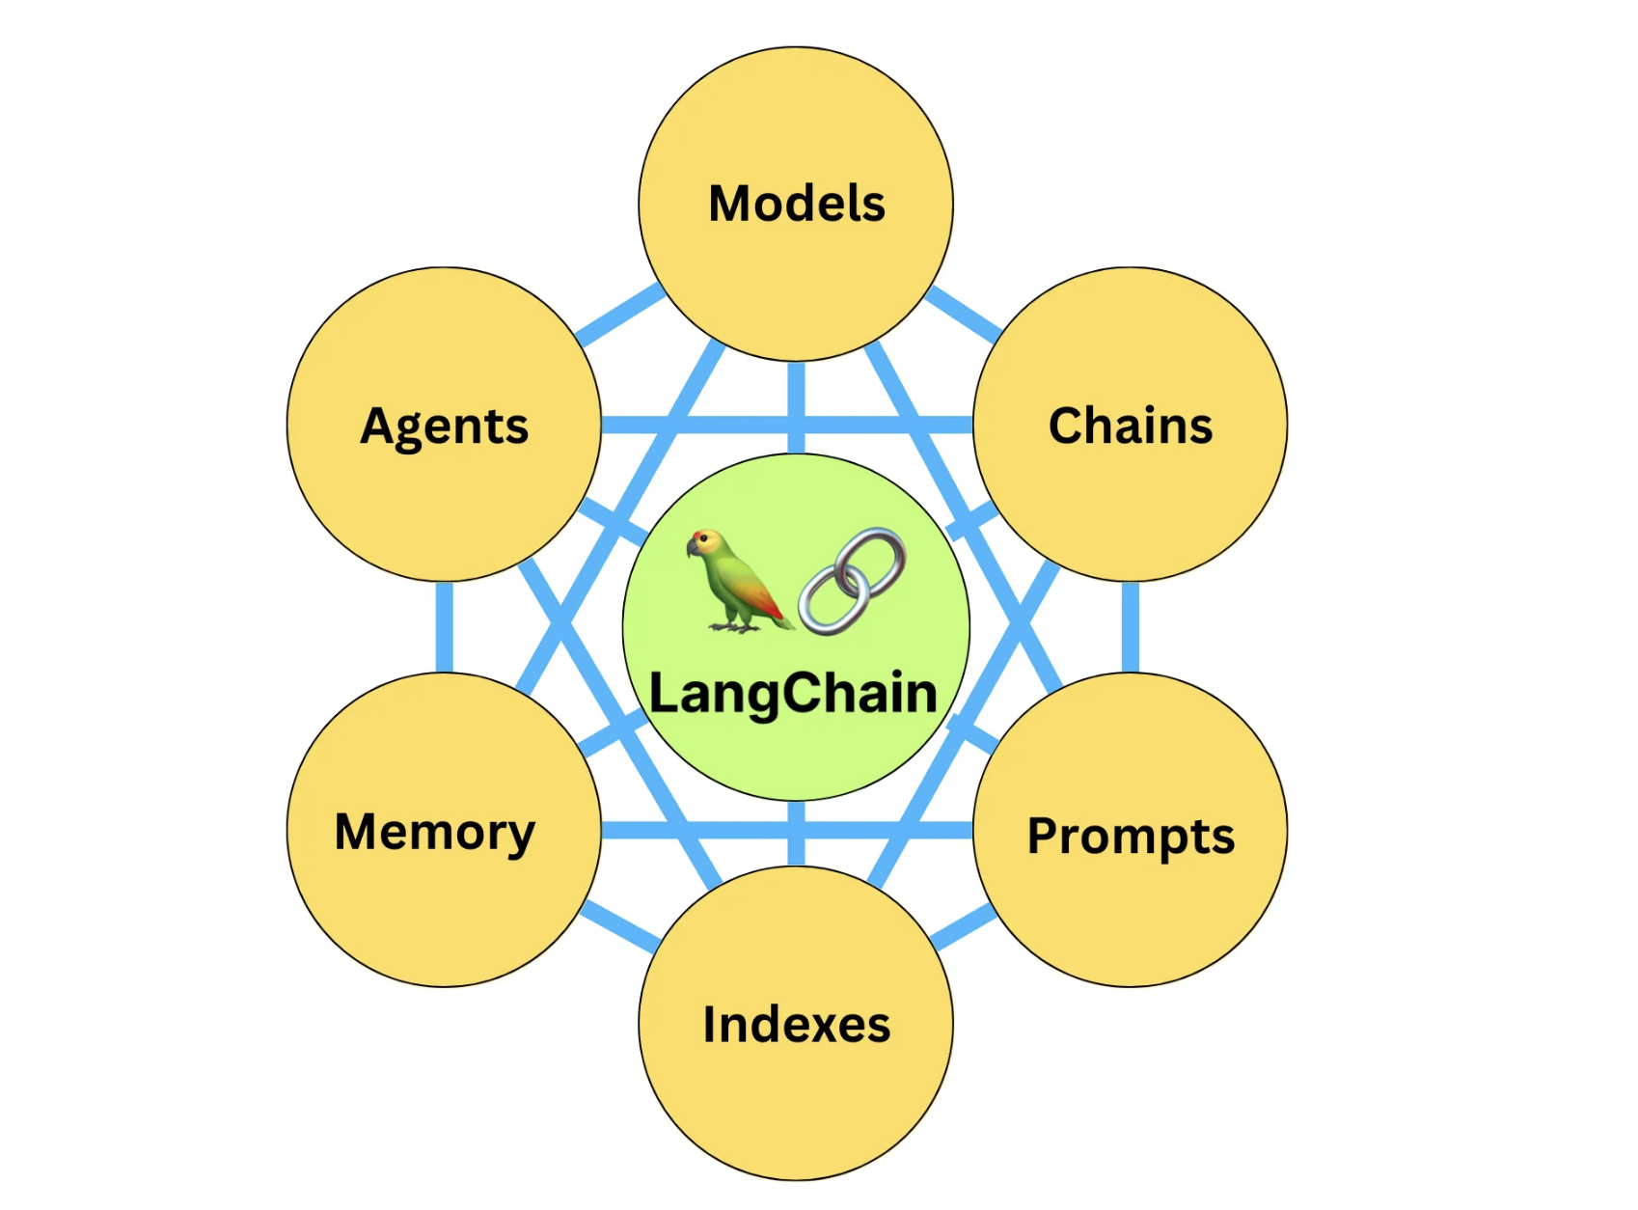
What is LangChain?
LangChain 은 LLM 을 사용하는 애플리케이션을 구축하는 패키지입니다.
이 라이브러리의 핵심 아이디어는 서로 다른 컴포넌트를 “체인”처럼 연결하여 고급 LLM use case 를 만들 수 있다는 것입니다.
체인은 여러 모듈의 여러 컴포넌트로 구성될 수 있습니다.:
프롬프트 템플릿: 프롬프트 템플릿은 "챗봇" 형식, ELI5 질의응답 등 다양한 유형의 프롬프트를 위한 템플릿.
LLM: GPT-3, BLOOM, IBM Granite 등과 같은 LLM
체인: 일부 간단한 애플리케이션의 경우 한 개의 LLM만을 단독으로 사용할 수 있지만 , 더 복잡한 애플리케이션에서는 LLM을 서로 연결하거나 다른 expert와 연결해야 합니다. LangChain은 체인에 대한 표준 인터페이스와 사용 편의성을 위한 흔한 체인 도구 몇가지를 제공합니다
에이전트: 에이전트는 LLM을 사용하여 취해야 할 조치를 결정합니다. 웹 검색 또는 계산기와 같은 도구가 사용될 수 있으며 모두 logical loop of operations에 패키지됩니다.
메모리: 단기 메모리, 장기 메모리. LLM이 대화 기록에 액세스할 수 있도록 해줍니다.

